Slide 1
SISTEMA
MISURA
OPERATORE
STRUMENTO
UNI CEI EN ISO/IEC 17025:2000 “Requisiti generali per la competenza dei laboratori di prova e di taratura”
Guide to the ex-pression of uncertainty of measurement” (GUM)
UNI CEI ENV 13005

Slide 2
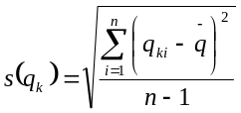
Tipi di errore
Errore casuale | Risultato di una misurazione meno la media che risulterebbe da un numero infinito di misurazioni dello stesso misurando (ovvero una grandezza in senso determinato sottoposta a misurazione, es. concentrazione di piombo nel sangue) effettuate sotto condizioni di ripetibilità
Errore sistematico | Media che risulterebbe da un numero infinito di misurazioni dello stesso misurando, effettuate sotto condizioni di ripetibilità, meno un valore vero del misurando
Errore (di misura) | Risultato di una misurazione meno un valore vero del misurando
Attributo della misurazione
Precisione | Grado di concordanza tra risultati di prova indipendenti ottenuti nelle condizioni stabilite
Esattezza | Grado di concordanza tra il valore medio ottenuto a partire da un grande insieme di risultati di prova e un valore di riferimento accettato
Accuratezza di misura | Grado di concordanza tra il risultato di una misurazione e un valore vero del misurando
Misura dell’attributo
Scarto tipo sperimentale | Il parametro s(q_{k} ) che per una serie di n misurazioni dello stesso misurando caratterizza la dispersione dei risultati ed è dato dalla formula: dove q_{k} è il risultato della k-esima misurazione e è la media aritmetica degli n risultati considerati
Scostamento sistematico (vizio) | Differenza tra la speranza matematica dei risultati di prova e un valore di riferimento accettato
Incertezza (di misura) | Parametro, associato al risultato di una misurazione, che caratterizza la dispersione dei valori ragionevolmente attribuibili al misurando

Slide 3
TIPO DI ERRORE
ATTRIBUTO DELLA MISURAZIONE
MISURA DELL’ATTRIBUTO
Errore sistematico (Systematic error)
Esattezza (Trueness)
Scostamento sistematico (Bias)
ERRORE (Error) di misura
Accuratezza (Accuracy)
Incertezza di misura (Uncertainty of measurement)
Errore casuale (Random error)
Precisione (Precision)
Scarto tipo (Standard deviation)

Slide 4
L’incertezza della misura sperimentale tiene conto di tutti gli errori e non può mai essere eliminata completamente perciò il valore vero di una quantità è sempre sconosciuto.
Spesso può essere valutata l'entità probabile dell'errore.
Stima dell’incertezza di misura
1. Specificare il misurando
2. Definire la relazione che lo lega al procedimento di misura scelto
3. Identificare per ogni stadio del processo i fattori che possono contribuire all’incertezza della misura
4. Quantificare le singole componenti dell’incertezza u(x i ), esprimendole come varianze o scarti tipo
5. Combinare i valori ottenuti secondo le regole matematiche per ottenere l’incertezza composta u c (y)
6. Trasformare l’incertezza ottenuta in incertezza estesa U(y) moltiplicando per il fattore di copertura k

Slide 5


Precisione ed esattezza di una misura; individuazione e trattamento dell’errore.
A rigore solo l’atto di contare può essere considerato una misurazione non affetta da errore.
Ogni altra misurazione è affetta da errori sperimentali.
grossolano
sistematico
casuale
ERRORE
L’errore grossolano non dovrebbe normalmente verificarsi e riguarda situazioni macroscopiche (rottura dello strumento, evidente perdita di campione, vistosa contaminazione dei reattivi, ecc….
La successiva trattazione dell’errore escluderà la presenza di errori grossolani

Slide 6


Precisione ed esattezza di una misura; individuazione e trattamento dell’errore.
Ogni volta che collezioniamo i risultati di un’analisi è necessario stimare l’accuratezza, poiché i dati con accuratezza ignota sono inutili.
Una delle domande a cui rispondere prima di cominciare un'analisi è: "qual è il massimo errore tollerabile nel risultato”.
La risposta a questo quesito determina il tempo richiesto per il lavoro: un aumento consistente dell'accuratezza può richiedere ore, giorni, e persino settimane di lavoro aggiuntivo.
Nessuno può permettersi di produrre dati che siano più accurati di quanto occorra.

Slide 7

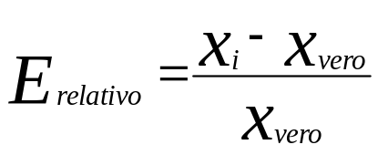
Precisione ed esattezza di una misura; individuazione e trattamento dell’errore.
L’ERRORE esprime lo scostamento del dato dal valore accettato come vero
Errore assoluto:
Errore relativo:
Gli errori casuali influenzano la precisione; gli errori sistematici l’esattezza.
Precisione: bontà dell’accordo tra i risultati di misurazioni successive.
Esattezza*: bontà dell’accordo tra il risultato, x_{i}, o il valore medio dei risultati di un’analisi, ed il valore vero o supposto tale, x_{t}.
* l’accuratezza tiene conto di esattezza e precisione. Ciò che in alcuni testi viene definita come accuratezza corrisponde in realtà alla esattezza.

Slide 8
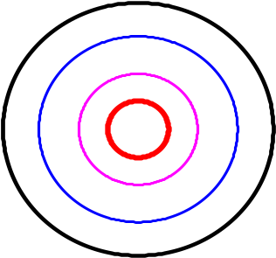
Precisione ed esattezza di una misura; individuazione e trattamento dell’errore.
•
•
•
Né esatto
né preciso
•
Non esatto
ma preciso
•
•
•
•
Esatto ma
non preciso
•
•
•
•
•
Esatto e
preciso
•
•
•
Si valuta prima la precisione perché è possibile valutare gli errori sistematici solo se è nota l’entità dell’errore casuale

Slide 9
Precisione ed esattezza di una misura; individuazione e trattamento dell’errore.
…statisticamente…
Il risultato della misura è una variabile casuale x con una funzione di distribuzione di probabilità f(x) della popolazione dei risultati più o meno definita
I risultati sperimentali ottenuti sono un campione estratto dall’infinito numero di possibili risultati ottenibili (popolazione o universo)

Slide 10
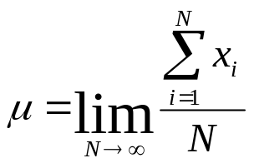
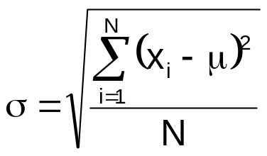
Precisione ed esattezza di una misura; individuazione e trattamento dell’errore.
DEFINIZIONI
I parametri più importanti di f(x) sono:
Il valor medio e la deviazione standard
dove x_{i} rappresenta il valore della i-esima misura
La deviazione standard è una misura della precisione.
Normalmente, queste due equazioni valgono per N > 20.
In assenza di errori sistematici a che cosa corrisponde il valor medio?

Slide 11
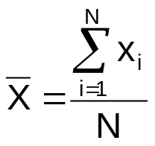
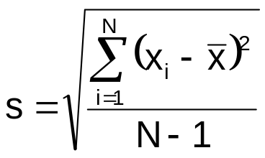
Precisione ed esattezza di una misura; individuazione e trattamento dell’errore.
Avendo di fatto a disposizione solo un numero finito, e normalmente molto basso, di misurazioni, cioè di un campione delle infinite misurazioni che costituiscono l’intera popolazione delle misurazioni, i due parametri media e deviazione standard possono solo essere stimati
Media di un campione Deviazione standard di un campione:
Nella stima della deviazione standard al denominatore non compare il numero delle misurazioni bensì il numero di gradi di libertà del sistema

Slide 12
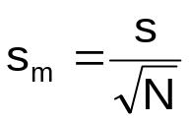
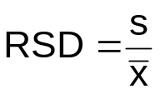
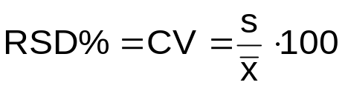
Precisione ed esattezza di una misura; individuazione e trattamento dell’errore.
La deviazione standard della media è
ed è nota anche come errore standard (della media).
Deviazione standard relativa, RSD
Deviazione standard relativa percentuale,
RSD%, o coefficiente di variazione, CV

Slide 13
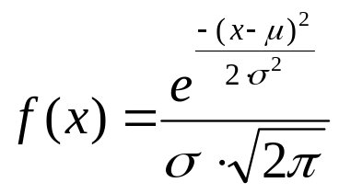
Precisione ed esattezza di una misura; individuazione e trattamento dell’errore.
Errori casuali
Nel caso sia effettuato un numero di misurazioni sufficientemente elevato, è spesso possibile verificare che i valori sperimentali sono rappresentati da una distribuzione continua di tipo Gaussiano
La distribuzione Gaussiana è simmetrica intorno alla media ed essendo una distribuzione di probabilità racchiude un'area unitaria.
Se vale l’ipotesi che gli errori indeterminati seguano una distribuzione Gaussiana, possiamo usare le proprietà di quest’ultima per stimarne i parametri caratteristici, ovvero media e deviazione standard.

Slide 14
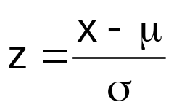
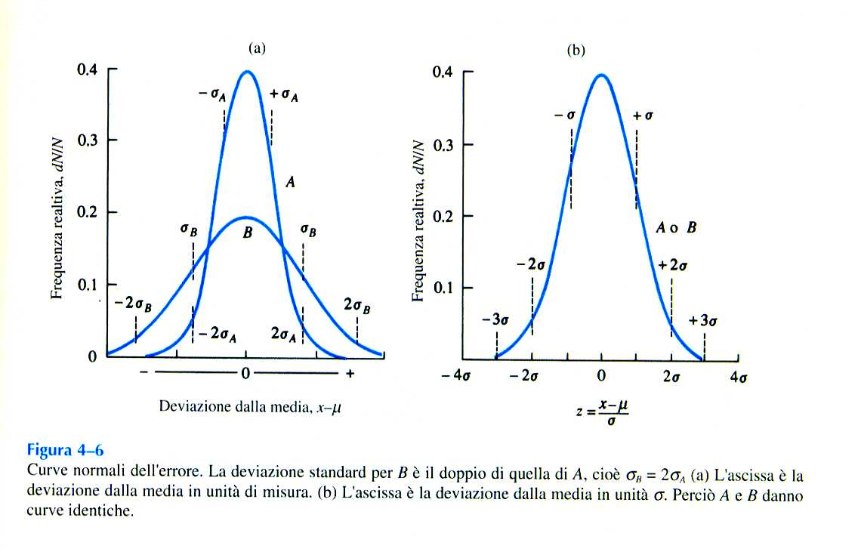
Precisione ed esattezza di una misura; individuazione e trattamento dell’errore.
Distribuzione normale standardizzata
Se la media µ diventa l’origine degli assi cartesiani e la deviazione standard σ l’unità di misura per l'asse x si ottiene la distribuzione normale standard che rappresenta quindi ogni curva Gaussiana.

Slide 15
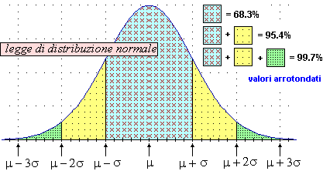
Precisione ed esattezza di una misura; individuazione e trattamento dell’errore.
Es.: c’è il 68.3% di probabilità che l’errore associato alla misura sia ±σ

Slide 16
Precisione ed esattezza di una misura; individuazione e trattamento dell’errore.
Errori sistematici
Gli errori sistematici, o bias, sono errori che possono essere individuati e quindi devono essere corretti.
Possono essere costanti o proporzionali.
A differenza degli errori casuali sono sempre o in eccesso o in difetto.
Gli errori sistematici strumentali sono dovuti a inesatta calibrazione o utilizzazione impropria della vetreria e degli strumenti di misura, all'uso di strumenti non idonei, ecc.
Gli errori sistematici metodologici sono dovuti a un comportamento non ideale di reattivi e reazioni, o all'uso di condizioni sperimentali non idonee (formazione di composti più o meno solubili del previsto, tempi di calcinazione inadeguati, ecc).
Gli errori sistematici personali sono dovuti a distrazione o ignoranza della corretta procedura (bolle d’aria nel beccuccio della buretta, errori di parallasse ecc.). Gli errori sistematici personali sono talvolta connessi a difetti fisici o a veri e propri pregiudizi inconsci (tendenza a terminare la titolazione dopo aver aggiunto un volume il più possibile confrontabile con quello ottenuto in titolazioni precedenti, oppure calcolato teoricamente, ecc.).

Slide 17
Precisione ed esattezza di una misura; individuazione e trattamento dell’errore.
Gli errori sistematici possono essere identificati ed annullati mediante
analisi di campioni standard, se disponibili;
analisi del campione mediante un metodo indipendente, ovvero che prevede l'utilizzo di strumentazione di provata affidabilità o di riferimento;
analisi del bianco, cioè di una soluzione contenente tutti i componenti presenti nel campione in esame eccetto l'analita di interesse; il bianco ideale è costituito dalla stessa matrice in cui è contenuto l'analita di interesse.
analisi di campioni contenenti un diverso ammontare della variabile misurata.

Slide 18


Test di performance. Stima ed intervallo di confidenza
Un’analisi si può eseguire non su tutto il materiale in oggetto, ma su un campione estratto in modo casuale, allo scopo di poter stimare le proprietà dell’intera popolazione.
Si assume che l’informazione ottenuta dall’esame del campione sia ragionevolmente rappresentativa di quella contenuta nell’intera popolazione

Slide 19
Test di performance. Stima ed intervallo di confidenza
Uno stimatore (T) è affidabile se ha un’elevata probabilità di essere vicino al valore del parametro (τ) oggetto della stima
E’ possibile quantificare quanto il valore stimato è prossimo al valore incognito del parametro della popolazione, valutando la probabilità che il valore stimato cada in un intervallo τ±k (con k costante), detto intervallo di confidenza/fiducia i cui limiti sono i limiti di confidenza/fiducia.
La probabilità P=(1-α) che l’intervallo includa τ è il livello o coefficiente di confidenza/fiducia per un livello di significatività α (tipicamente 0,05 o 0,01).
La scelta di un determinato livello di confidenza/fiducia non esclude totalmente la possibilità di fare previsioni sbagliate: se abbiamo scelto 1-α = 95% avremo comunque 5 possibilità su cento che il valore vero cada al di fuori dell'intervallo di fiducia.

Slide 20
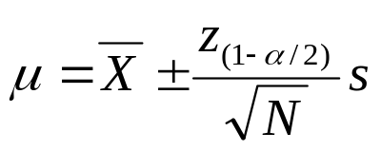
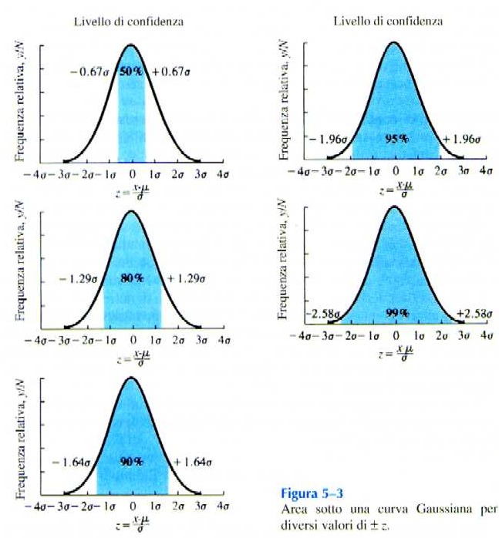
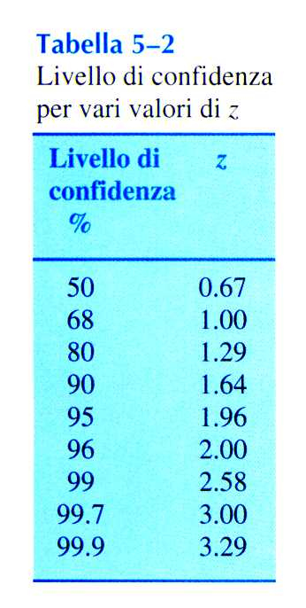
Test di performance. Stima ed intervallo di confidenza
Es.: stima del valor medio
z è la variabile standard normalizzata

Slide 21
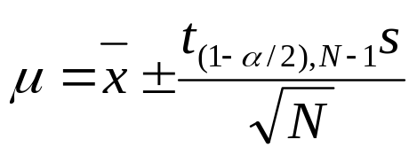
Test di performance. Stima ed intervallo di confidenza
Se il numero di campioni è < 30 si utilizza la distribuzione t di Student
t è la t di Student, scelta tra i valori tabulati in funzione del numero di gradi di libertà, ν , e del livello di fiducia prescelto.
Quando si stima l’intervallo di fiducia, i gradi di libertà sono uguali al numero delle misure diminuito di 1. Infatti, il calcolo di s implica la sommatoria delle deviazioni dalla media, ma solo N-1 deviazioni sono indipendenti in quanto si può dimostrare che la loro somma è uguale a zero, e che quindi, note N-1 deviazioni, anche l’Nesima è nota.

Slide 22
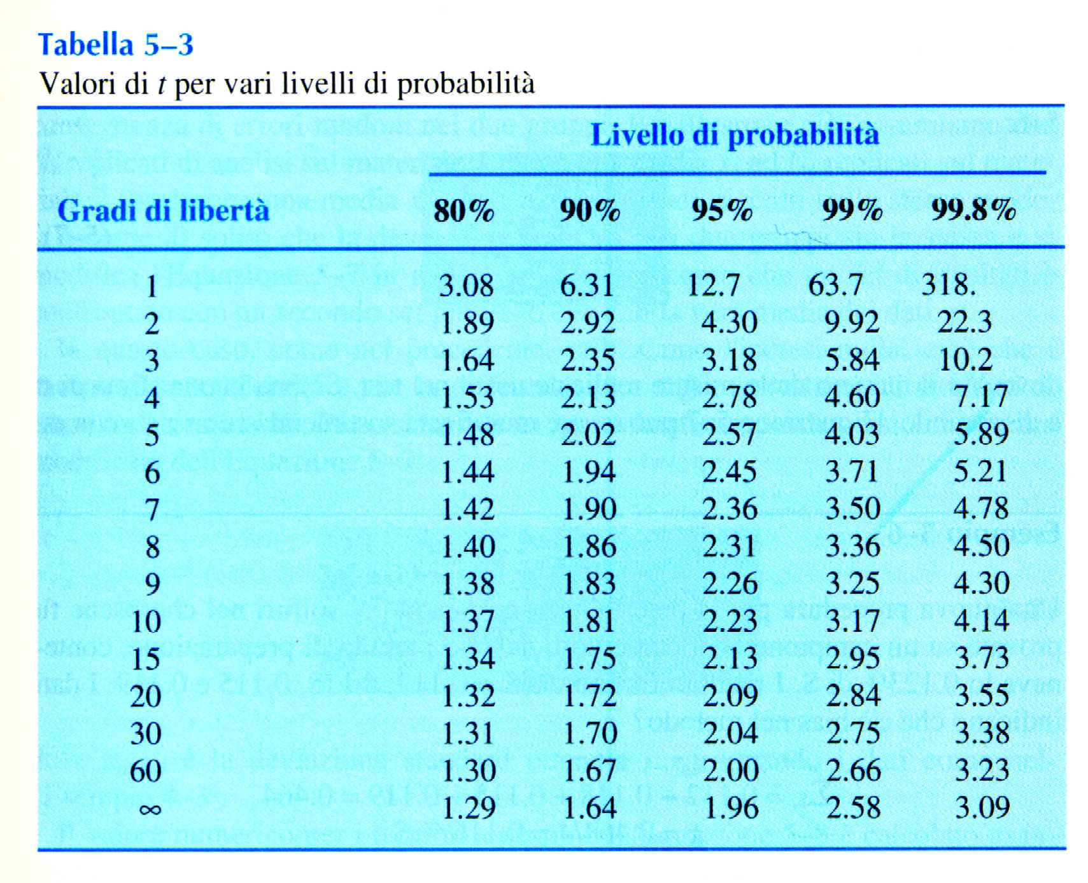
Test di performance. Stima ed intervallo di confidenza

Slide 23
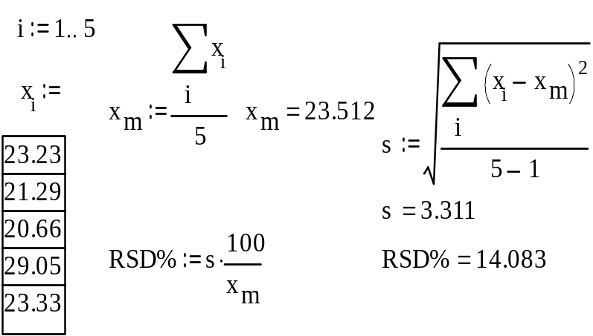
Esempio
Scrivere l’intervallo di fiducia dei seguenti dati (mg/L) con un livello di significatività α = 0,05.
X₁ = 23,23; X₂ = 21,29; X₃ = 20,66; X₄ = 29,05; X₅ = 23,33;
μ = 23,512 ± 2,78.3,311/√5 = 23,512 ± 4,116 ???
μ = 23,5 ± 4,1mg/L (1-α/2: 0,95; n = 5)

Slide 24
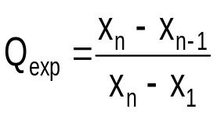
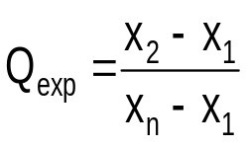
Test di performance. Test di ipotesi e significatività
Eliminazione di dati anomali (outliers)
Spesso uno o più dati di una serie appaiono irragionevolmente diversi dagli altri.
L'eliminazione di un dato sospetto porta a variazioni notevoli del valore della media e a miglioramenti sostanziali di quello della deviazione standard, ma la decisione deve essere giustificata statisticamente e non dall'intuito, spesso falsato da pregiudizio personale.
L'eliminazione di un dato sospetto può essere decisa sulla base del test Q di Dixon. L’equazione che permette di calcolare Q dipende dalla numerosità dei dati a disposizione. Avendo disposto i risultati in ordine crescente:
oppure
Q_{exp} deve essere confrontato con il valore critico tabulato in funzione del numero di osservazioni e del livello di fiducia (confidenza).

Slide 25
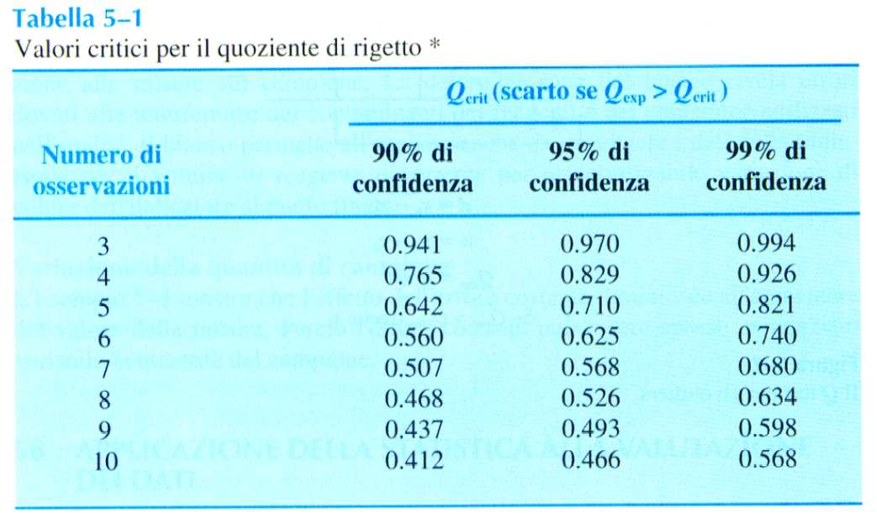
Test di performance. Test di ipotesi e significatività
Valori critici di Q per 1-α = 0,90, 0,95 e 0,99.

